Slide 1
Исследовательский проект для детей старшего дошкольного возраста«Молочные чудеса»
Сизова О.В Воспитатель
МАДОУ 167

Slide 2
Актуальность проекта:
Идея проекта возникла в процессе наблюдения за детьми во время приема пищи в детском саду. Многие дети без удовольствия употребляют в пищу молочные продукты: кефир, едят каши, творог и другие блюда на основе молока. Таким образом, возникла необходимость расширить знания детей о пользе молочных продуктов, о молочной промышленности

Slide 3
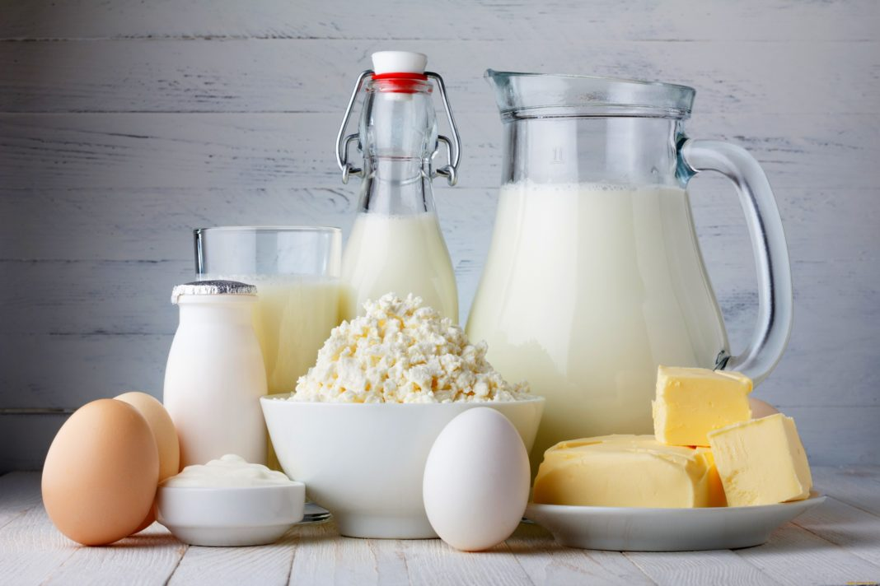
Цель проекта:
Обогатить знания о молоке, как о ценном и полезном продукте для роста детского организма.

Slide 4
Задачи проекта:
Расширить знания о молоке и молочных продуктах;
Дать представление о значении молока и молочных продуктов для детского организма, выявить роль молока в жизни человека;
Формировать у детей исследовательские навыки (поиск информации в различных источниках);
Развивать познавательный интерес к исследовательской деятельности, желание познавать новое;
Развивать умение работать в коллективе, желание делиться информацией, участвовать в совместной опытно-экспериментальной деятельности;
Формировать у детей осознанное отношение к здоровому питанию;
Привлечь родителей к участию в проекте.

Slide 5
Этапы реализации проекта:
Подготовительный:
Разработка плана реализации проекта;
Создание развивающей среды;
Подбор дидактических, подвижных и пальчиковых игр;
Сбор информации о молоке и молочных продуктов;
Памятки для родителей: «Интересные факты о молоке», «Пейте дети молоко- будете здоровы»;
Подбор художественной литературы, стихотворений, загадок, поговорок о молоке и молочных продуктах.

Slide 6
Основной этап:
Беседы с детьми: | Опыты с молоком :
«Откуда берется молоко»; «О пользе молока и молочных продуктов»,; «Какие домашние животные дают молоко»; «Как молоко попадает к нам на стол?»; «Какие блюда можно приготовить с молоком»; «Что в молоке полезного» | Молоко имеет вкус и цвет» «Молочное волшебство» «Заквашивание молока» «Нежный творожок» «Молочные чудеса»
А так же:
Сюжетно-ролевая игра «Магазин молочной продукции»
Дидактические игры «Четвёртый лишний», «Я знаю пять названий»
Рисование на тему «Я люблю молоко»
Чтение худ. Литературы
Стихи, загадки, пословицы и поговорки.
Домашнее задание: Изготовление книжек-малышек «О пользе молока»

Slide 7
Опыт №1 Молоко имеет вкус и цвет.
Предложить детям рассмотреть молоко. Какого оно цвета?(ответы детей)
А теперь попробуйте молоко. Есть ли у него вкус? Какое оно на вкус?(ответы детей)
Вывод: у молока есть вкус и цвет.

Slide 8
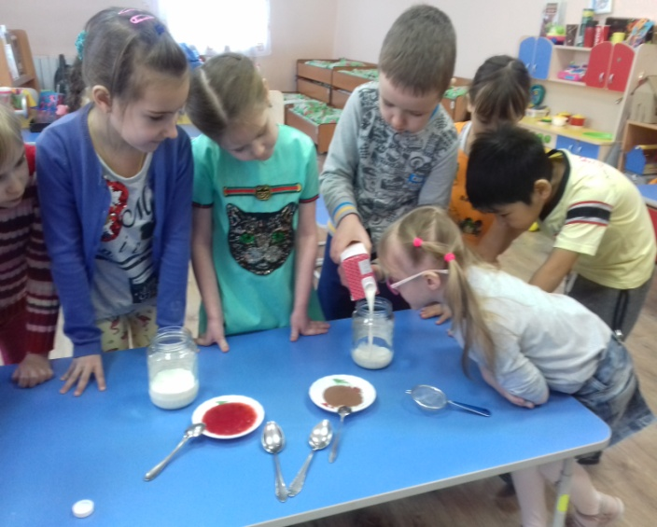
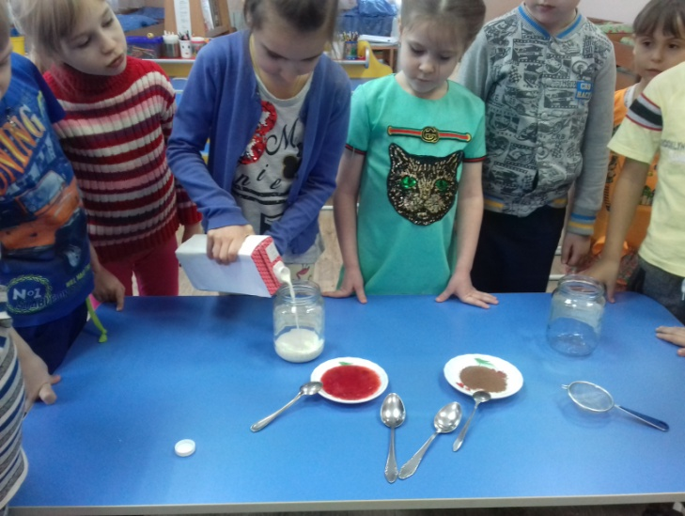
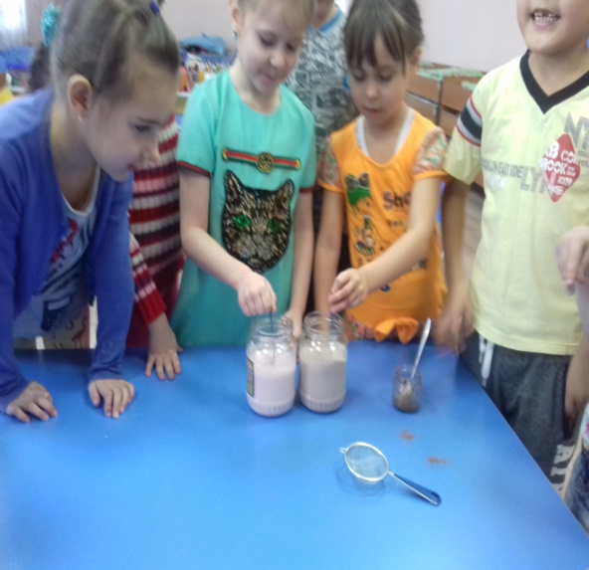
Опыт №2 «Молочное волшебство».

Slide 9
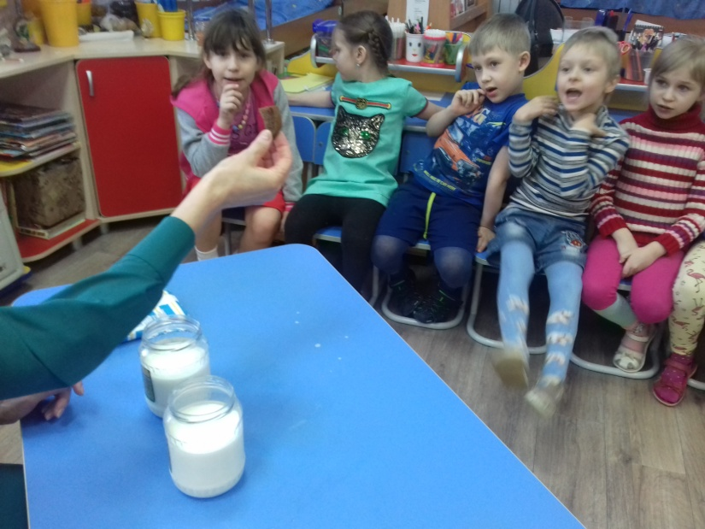
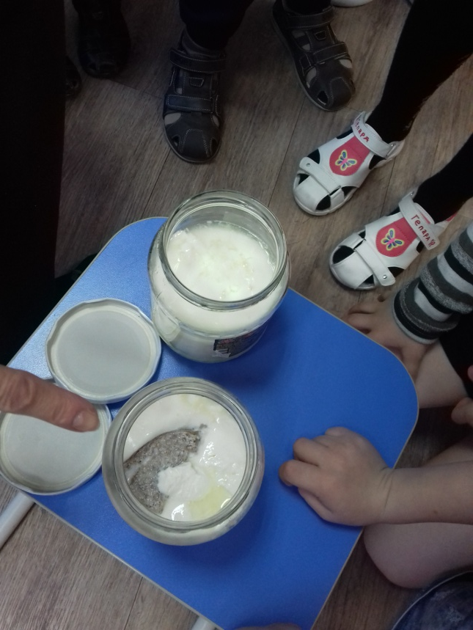
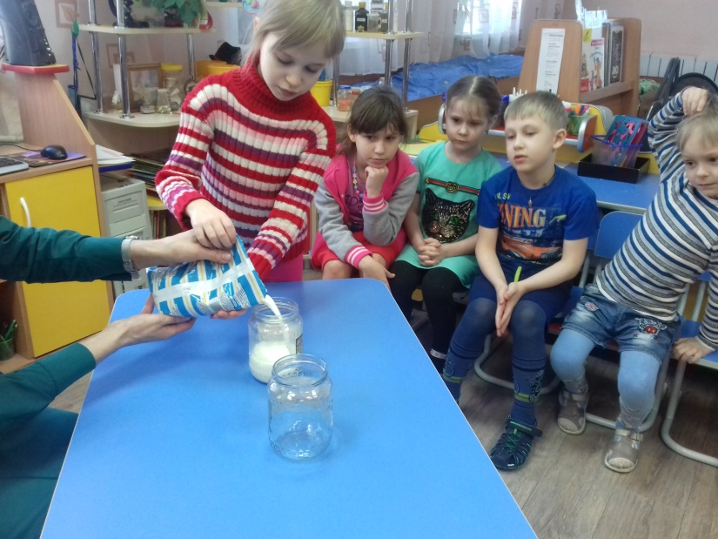
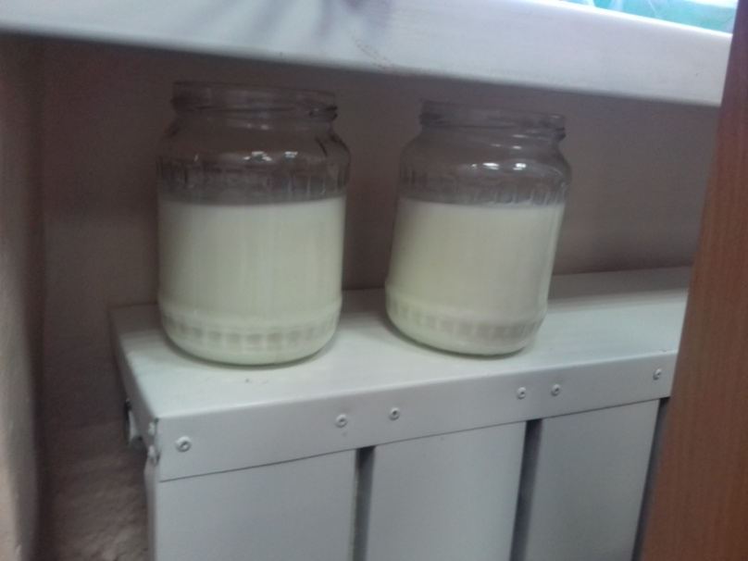
Опыт №3 «Заквашивание молока»

Slide 10
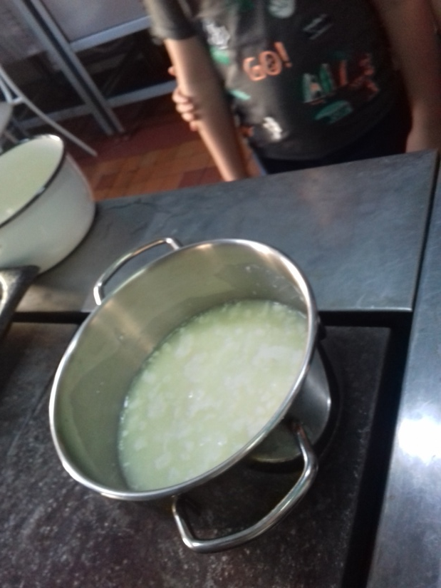
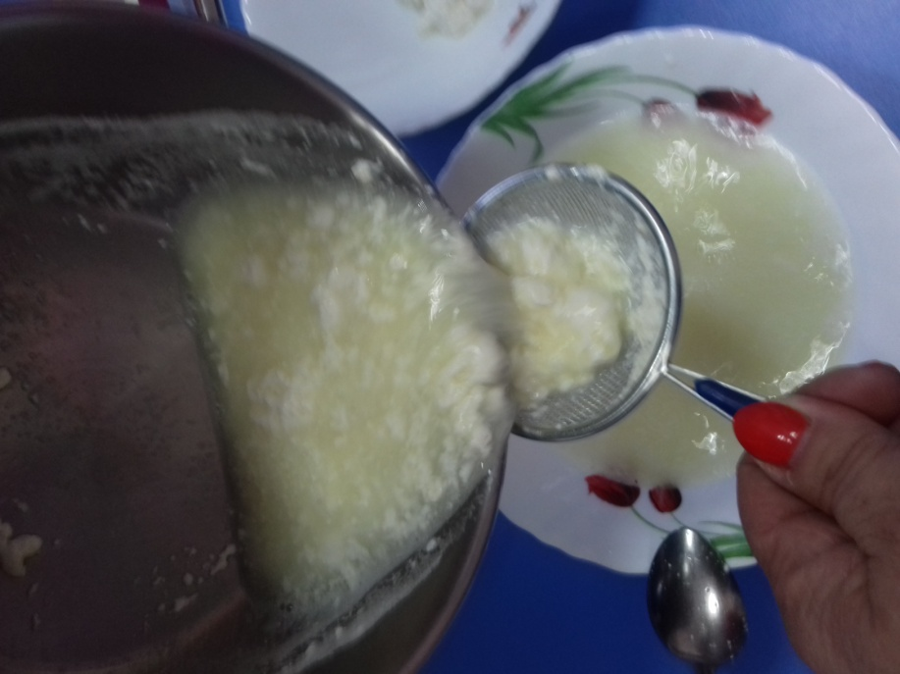
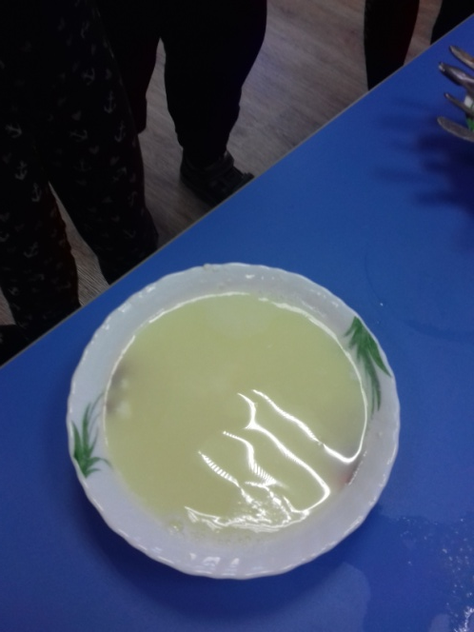
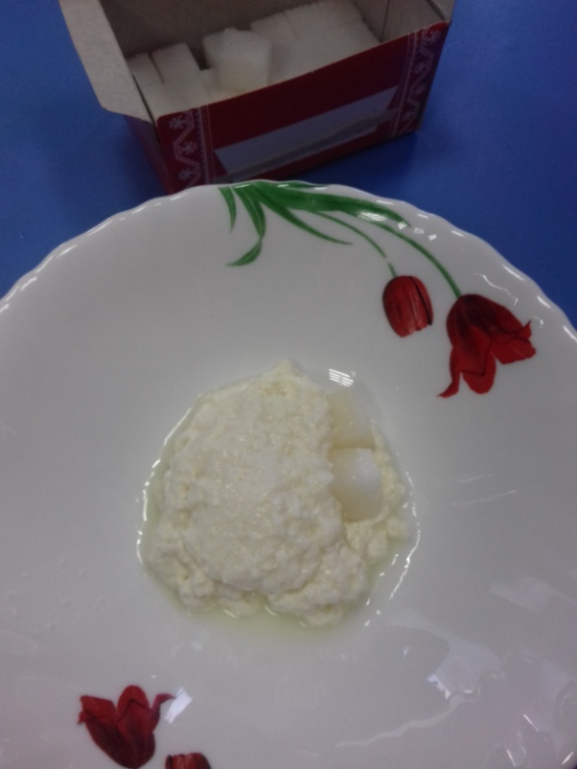
Опыт №4 «Нежный творожок»

Slide 11
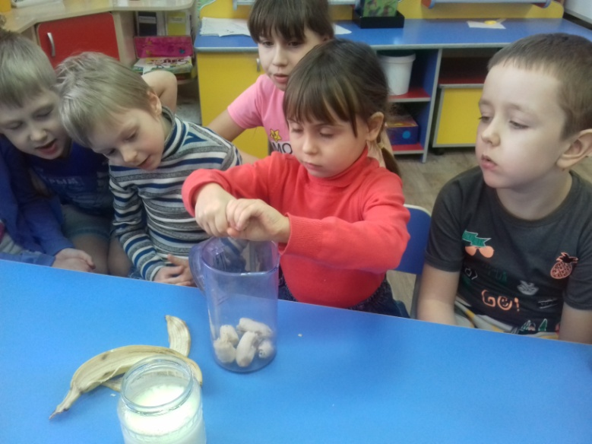
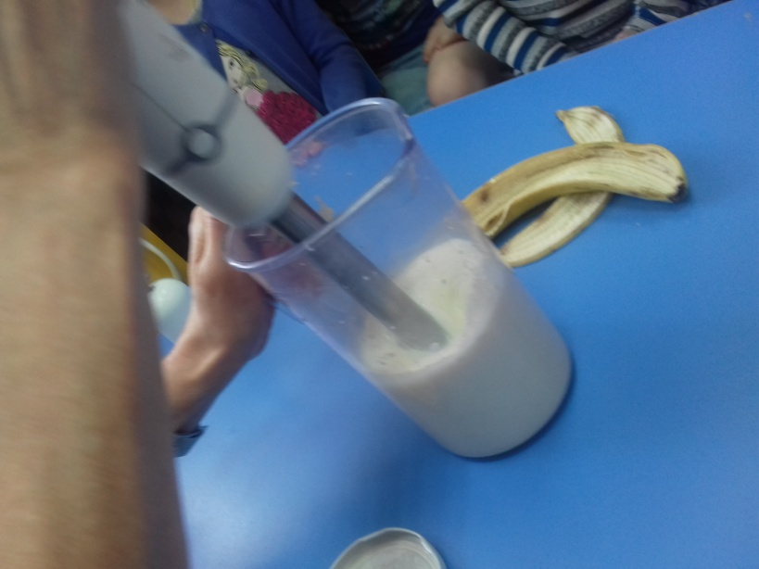
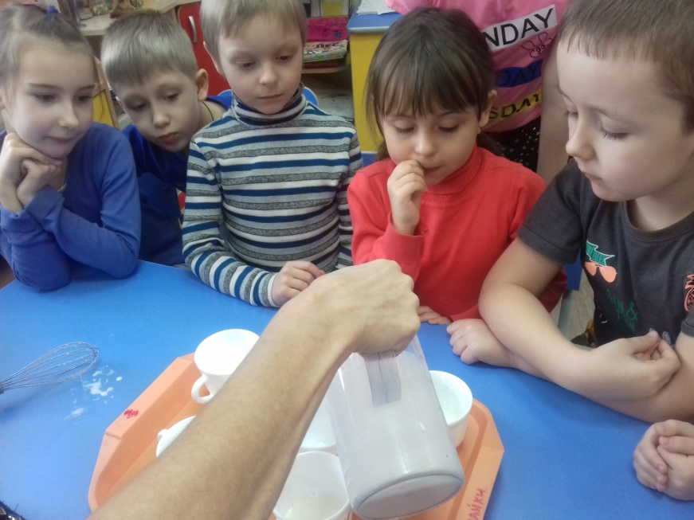
Опыт №5 «Молочные чудеса»

Slide 12
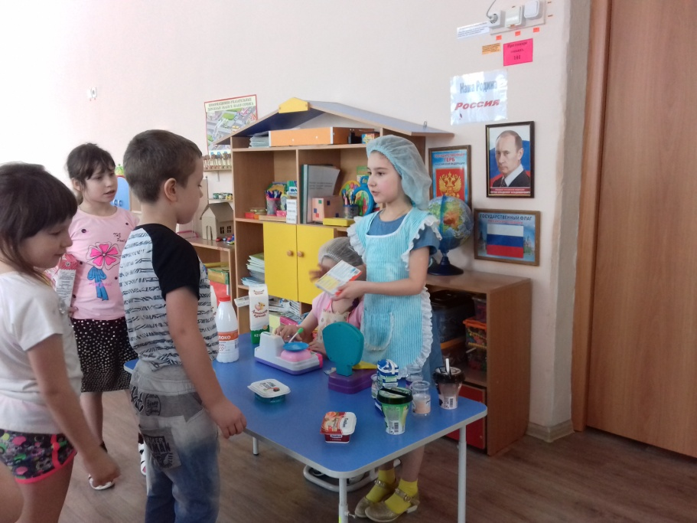
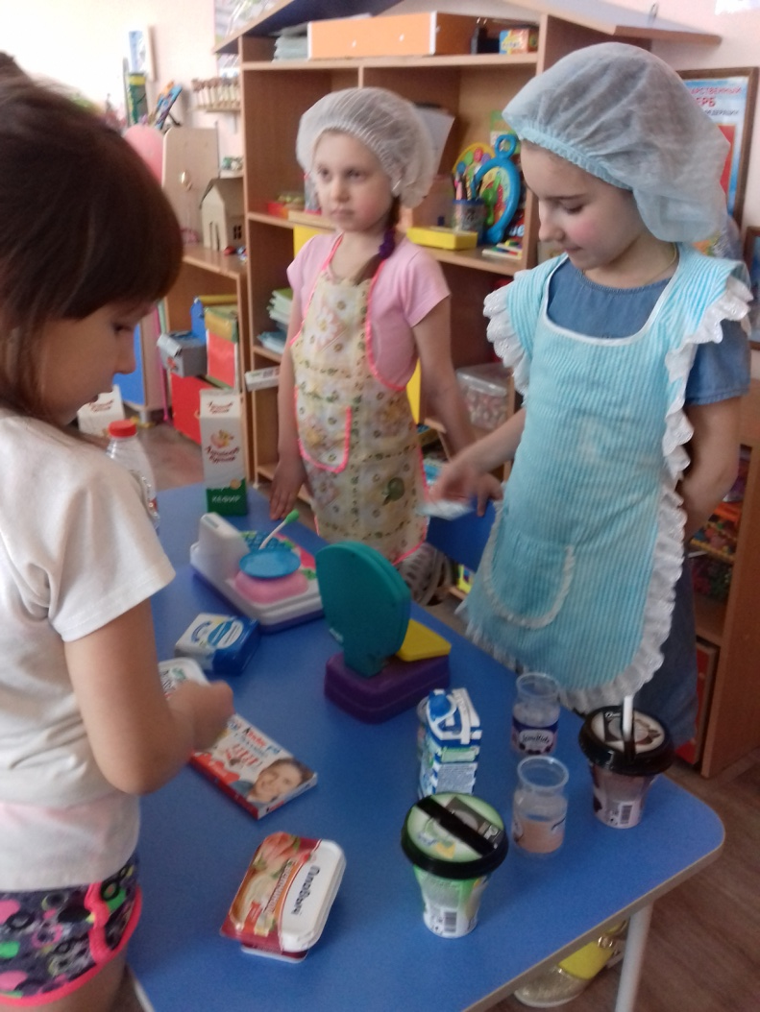
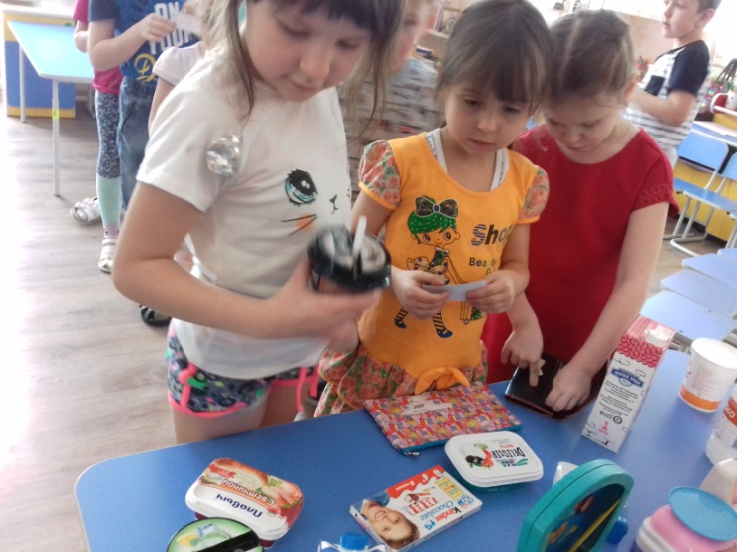
Сюжетно-ролевая игра «Магазин молочной продукции».

Slide 13
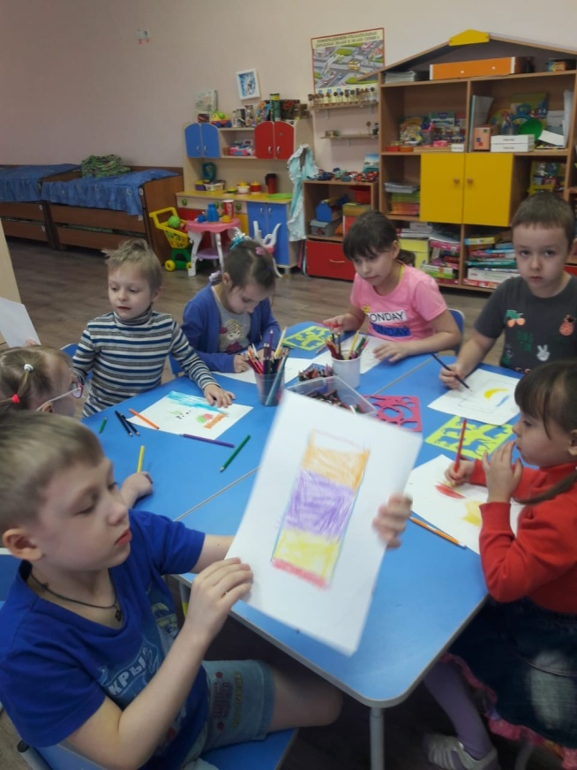
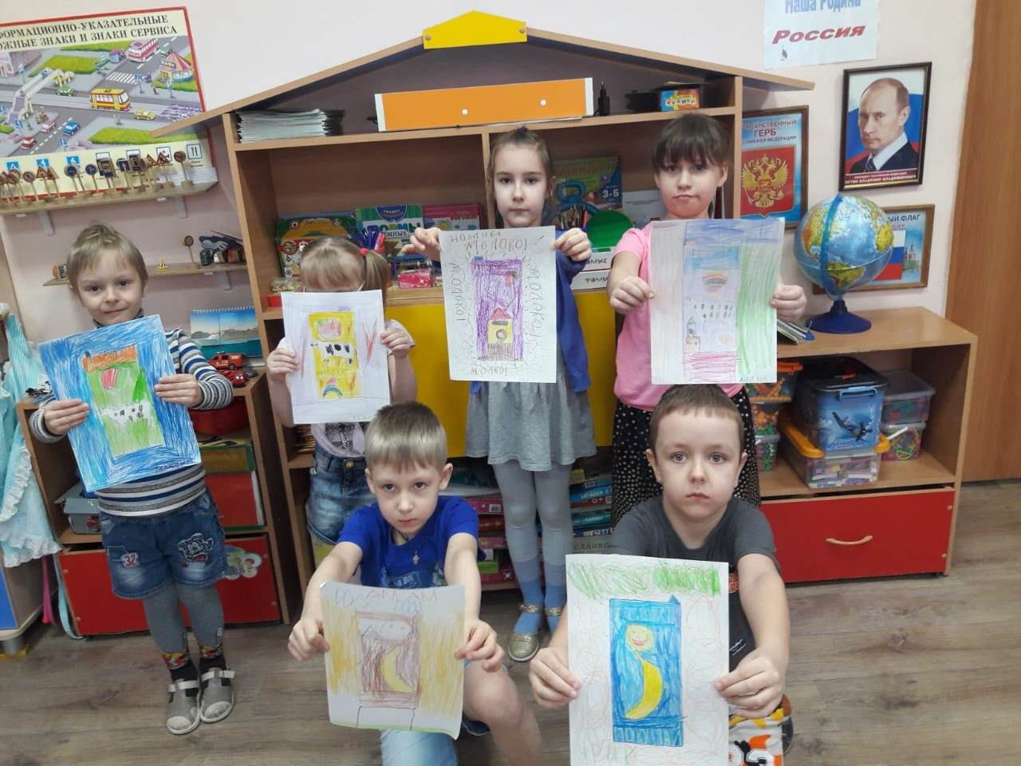
Рисование на тему: «Мое любимое молоко».

Slide 14
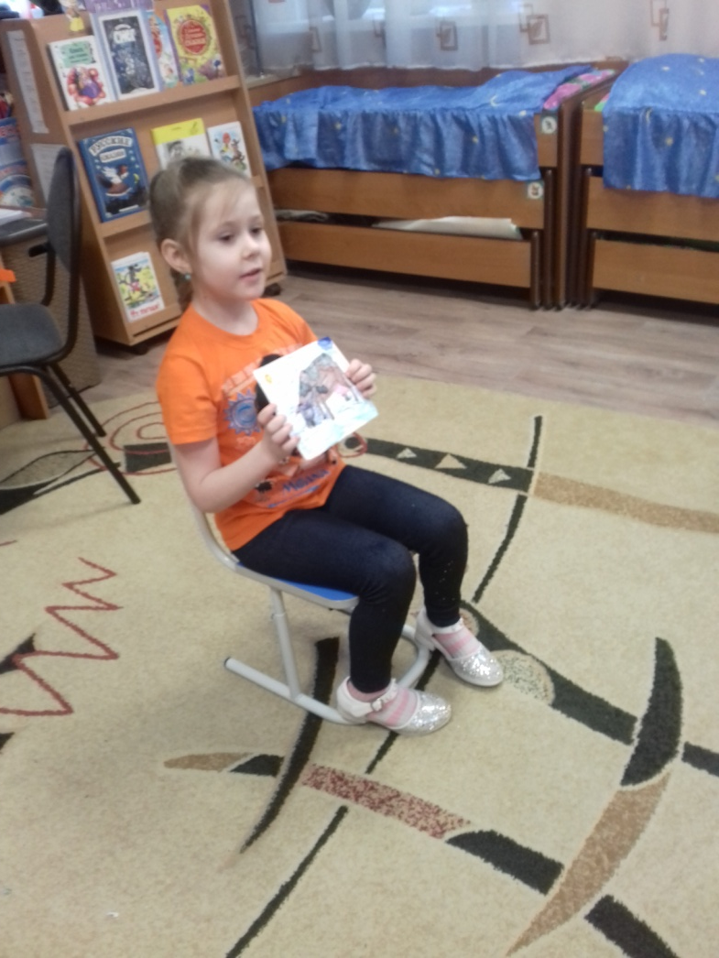
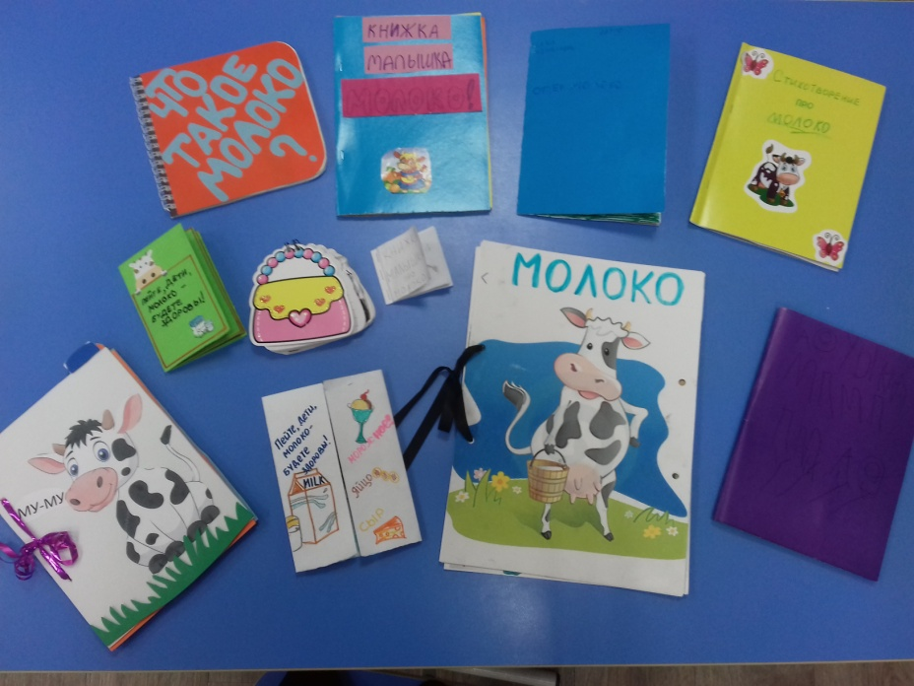
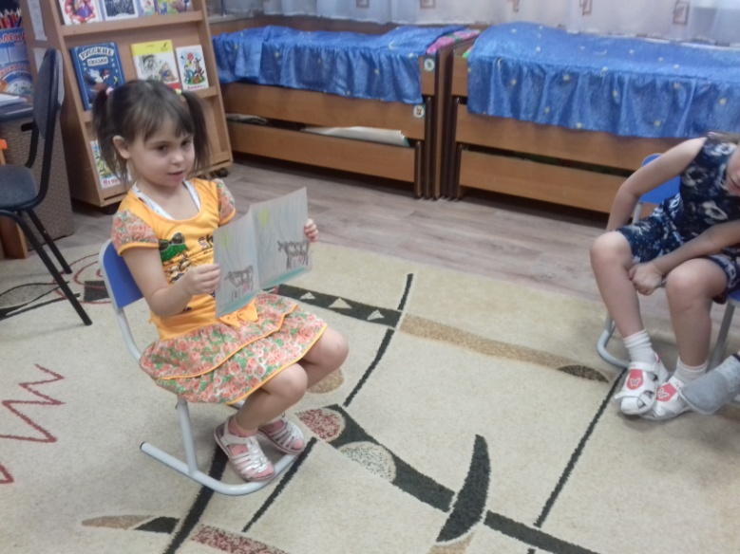
Заключительный этап: Презентация книжек-малышек «О пользе молока»

Slide 15
Вывод проекта:
Таким образом такая проектная деятельность повысила интерес детей, их родителей к здоровому питанию. Использование в работе исследовательского метода позволило ребенку в ходе экспериментов и практической деятельности находить ответы на интересующие его вопросы.

Slide 16
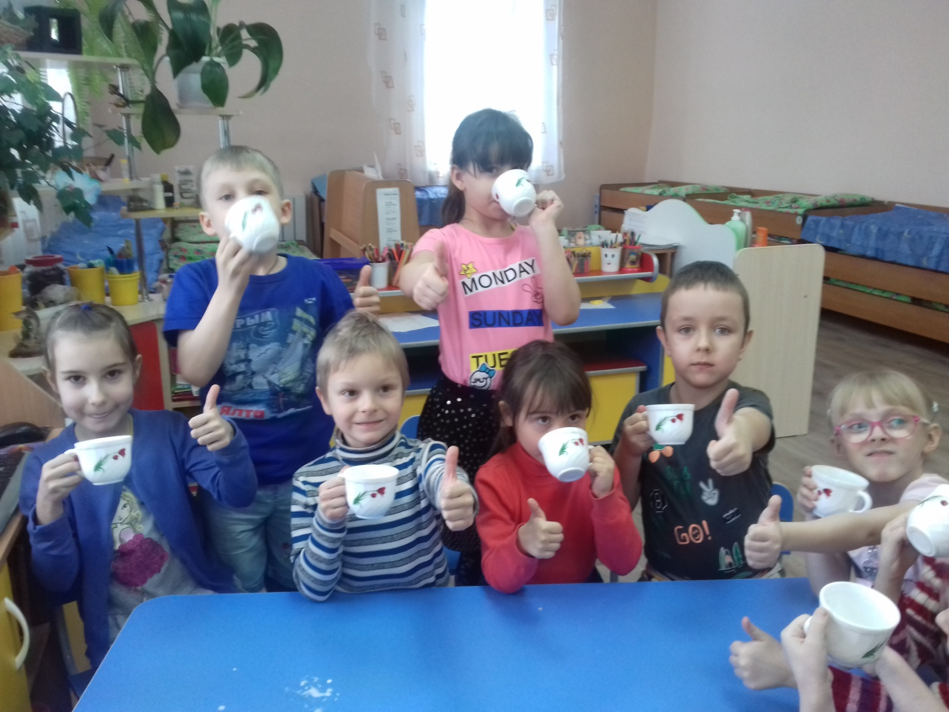
Спасибо за внимание!

